Slide 1
Avance del Proyecto Sistema de Encuestas para ITCA-FEPADE (regional Santa Ana).
MODULO DE TRABAJO: Aplicaciones de Metodologías Agiles de Testeo de Software
(AMATS)
INTEGRANTES:
Gómez Clímaco, Carlos Mauricio
Hernández Cortez, Kevin Alberto
Luna Arévalo, Erick Alexander
Rodríguez Hernández, Luis Alexander
Murga García, Andrea Alejandra

Slide 2
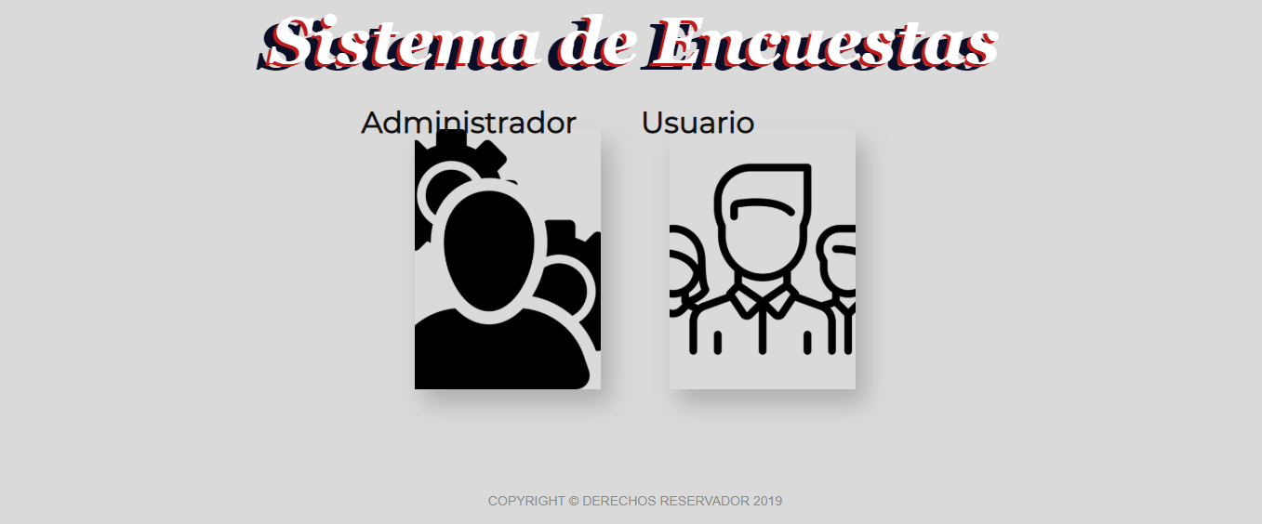
SISTEMA DE ENCUESTAS PARA ITCA-FEPADE (REGIONAL SANTA ANA)

Slide 3

Propuesta de Proyecto
Planteamiento del Problema a Resolver
Justificación.

Slide 4
Metodología Utilizada
SCRUM, ya que es un proceso en el que se aplican de manera regular un conjunto de buenas prácticas para trabajar colaborativamente, en equipo, y obtener el mejor resultado posible de un proyecto.

Slide 5


Herramientas
En Nuestro Proyecto Hemos Utilizado las siguientes Herramientas:
Taiga: Nuestro Proyecto lo estamos realizando en la Plataforma de tree.taiga.io
Plannig Póker: el cual nos permitió darles estimaciones a cada una de las tareas.

Slide 6

Equipo de Trabajo
SCRUM MASTER (Carlos Gómez)
SCRUM TEAM
(Kevin Hernández)
SCRUM TEAM
(Erick Luna)
SCRUM TEAM
(Luis Rodríguez)
PRODUCT OWNER (Henry Magari)
SCRUM TEAM (Andrea Murga)

Slide 7
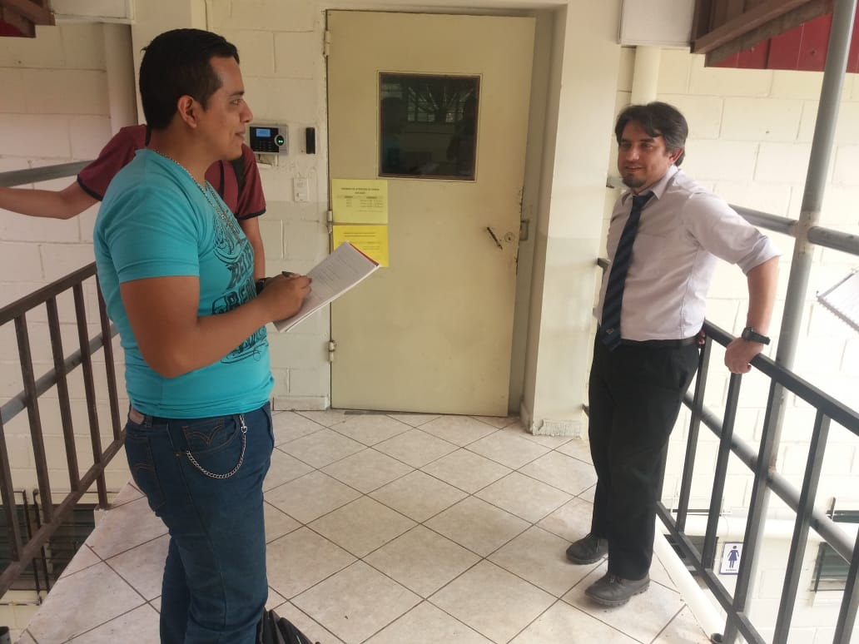
Historias de Usuario Realizamos las Historias de Usuario a través de la Herramienta la Entrevista el cual nos permitió poder conversar con las personas ( docentes, personal administrativo, estudiantes de ITCA-FEPADE)que van a poseer y usar el sistema, el cual nos hablaron de lo que real mente quieren que lleve el sistema de encuesta.

Slide 8
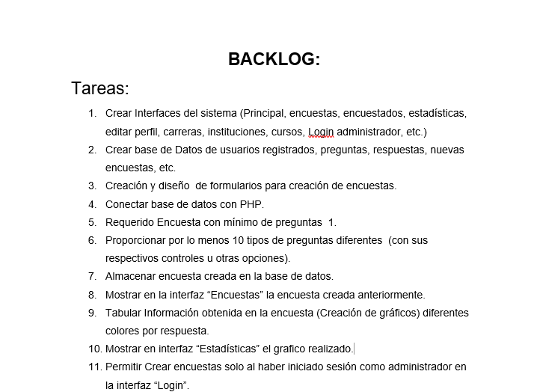
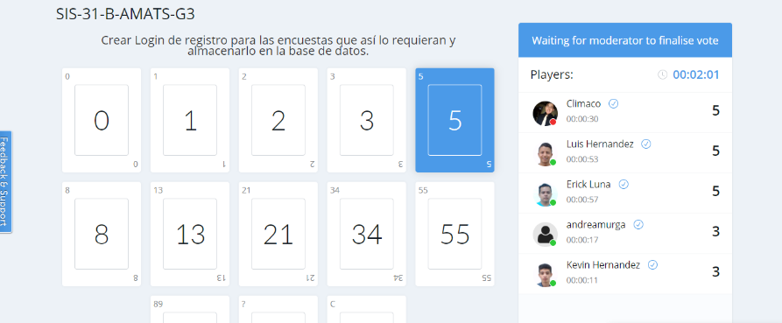
Product Backlog
Después de Haber Realizado las Historias de usuario ,Verificamos las Historias y realizamos El Product Backlog donde pudimos organizar las Tareas a realizar correctamente.
Con todo el Equipo de Desarrollo
Le dimos a cada una de las tareas una estimación a través de la Herramienta Plannig Póker.

Slide 9
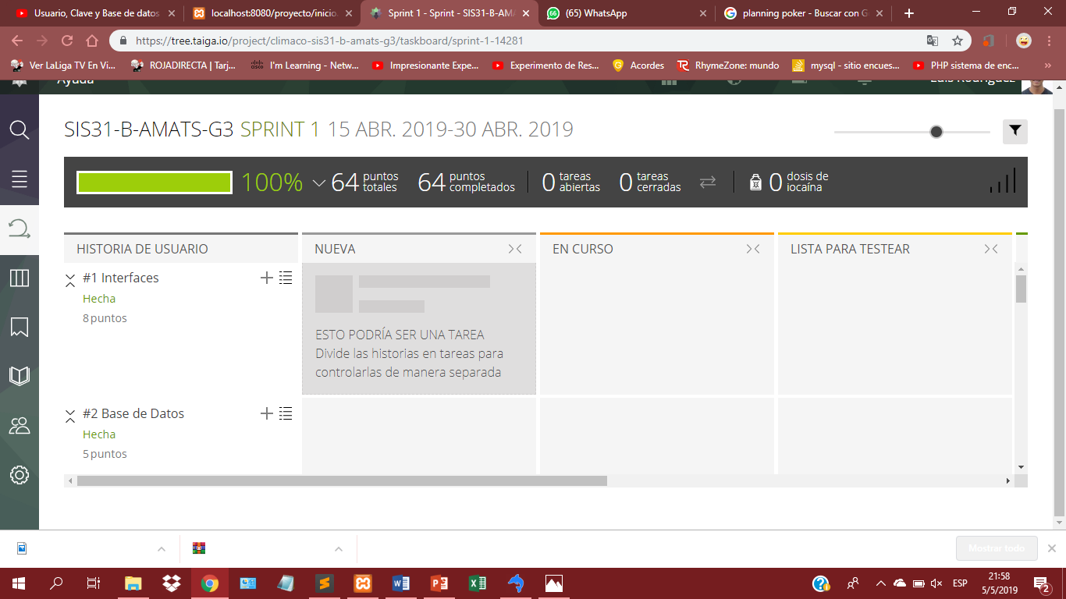
Sprint #1
Realizamos El Sprint #1 con 9 Historias
las cuales fueron asignadas a cada uno
Del equipo de desarrollo.
Se Dio Inicio el día 15 de Abril de 2019
Y se Finalizo el día 30 de abril de 2019

Slide 10
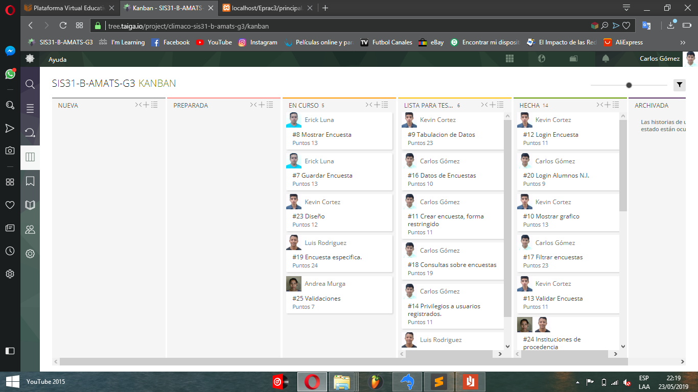
Sprint #2
Realizamos El Sprint #2 con 16 historias dividiéndose en 39 Tareas
las cuales fueron asignadas a cada uno
Del equipo de desarrollo.
Se Dio Inicio el día 01 de Mayo de 2019
Y se Finalizo el día 24 de Mayo de 2019

Slide 11
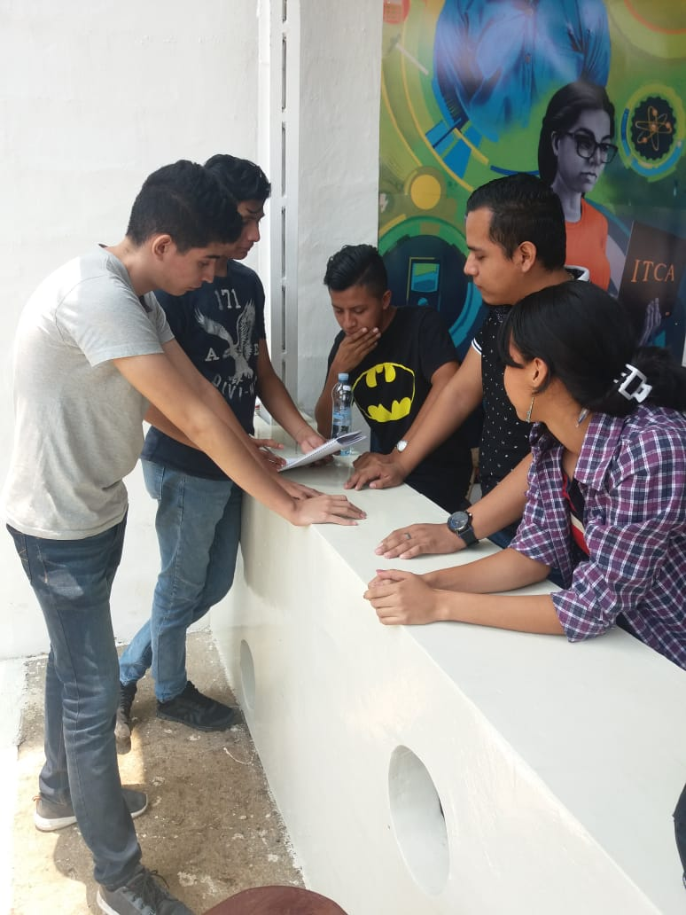
Daily Scrum Meeting
Durante todo el sprint #1 desarrollamos unas pequeñas reuniciones el cual , hablábamos de lo bueno y lo malo que estábamos haciendo , tareas terminadas, o modificadas o brindar ayuda a un miembro del equipo si la necesitaba.

Slide 12
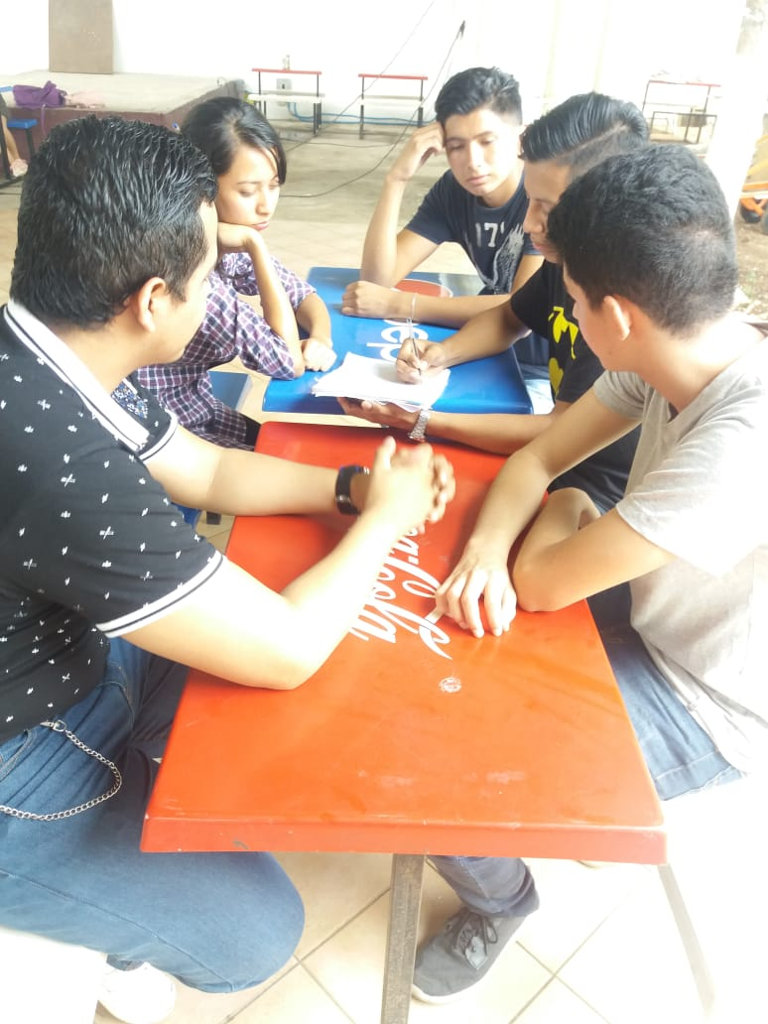
Sprint Restrospective
Haber Finalizado el Sprint #1 se realizo el retrospective Con el objetivo de manera de mejorar continua la productividad y la calidad del producto que estamos desarrollando, la motivación del equipo , como fue la última iteración o cómo está yendo el proyecto.

Slide 13
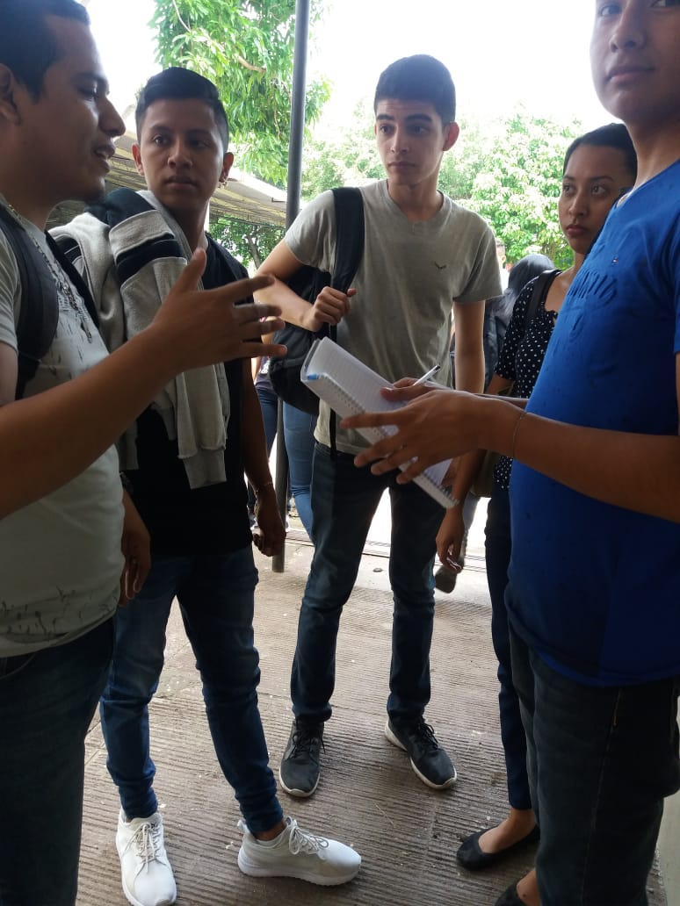
Daily Scrum Meeting SPRINT #2
Durante todo el sprint #2 se llevaron acabo reuniciones el las cuales: hablábamos de las cosas relacionadas con el proyecto también de lo bueno y lo malo que estábamos haciendo , tareas terminadas, modificadas y como equipo ayudarnos en cualquier punto.

Slide 14
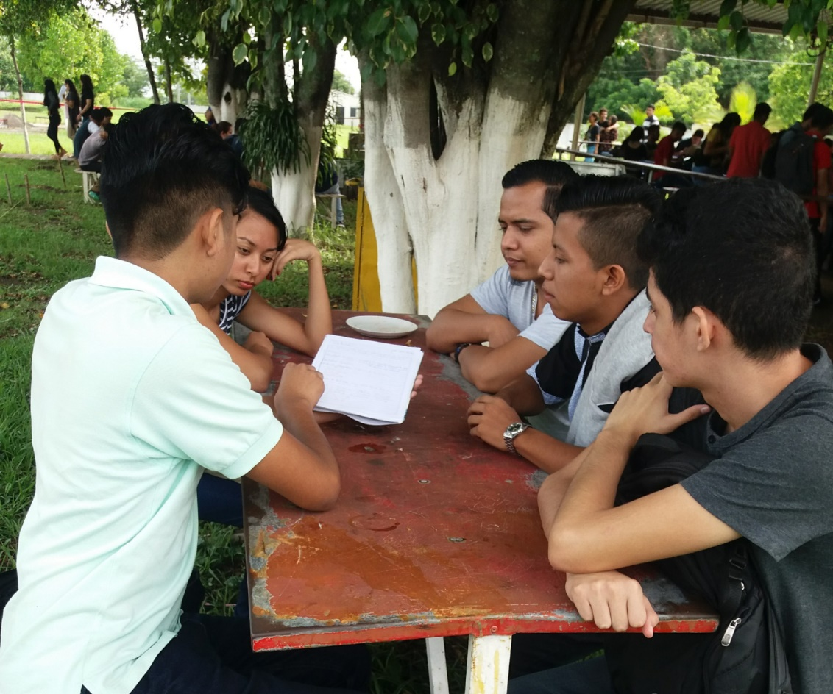
Sprint Restrospective SPRINT# 2
El Retrospective #2 se llevó a cabo en las Instalaciones de ITCA-FEADE (Regional Santa Ana).
El Scrum Master se dirigió a cada uno de los integrantes del equipo y pregunto que como había sentido el Sprint# 2 con respecto a las personas, las relaciones, el proceso y las Herramientas.
El Scrum Master Felicito a todo el equipo de Desarrollo, lo cual como equipo Scrum solamente habíamos planificado 2 Sprint para desarrollar el Proyecto.
El Scrum realizo varias preguntas al equipo una de esas eras de que ¿Que habíamos Aprendido durante el desarrollo de este Proyecto? ¿Qué si habíamos superado dificultades que se nos habían presentado durante el proyecto?, ¿Qué si habíamos cumplido nuestros objetivos como equipo?

Slide 15
Mostrar plataforma Taiga

